Slide 1

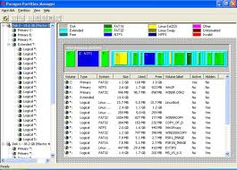
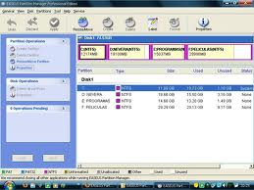
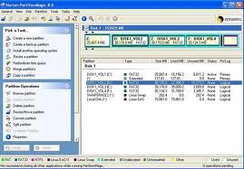
Fat/fat32
Tabla de asignación de archivos, comúnmente conocido como FAT (del inglés file allocation table), es un sistema de archivos desarrollado para MS-DOS, así como el sistema de archivos principal de las ediciones no empresariales de Microsoft Windows hasta Windows Me.

Slide 2

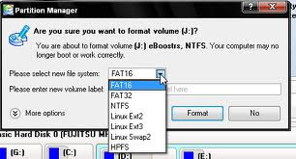
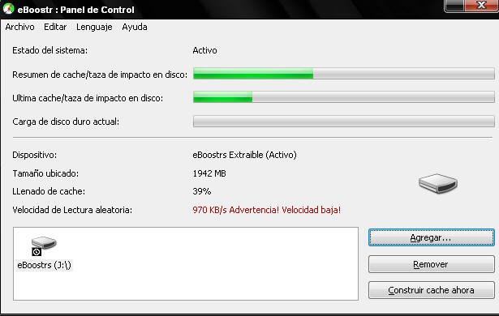
Fat/fat32 y sus creacion
En 1.996, junto con la salida al mercado del Windows 95 OSR2, se introduce el sistema de archivos FAT32

Slide 3

Fat/fat32 y sus historia
El sistema de archivos FAT fue creado por Bill Gates y Marc McDonald en 1977 con el objeto de manejar discos en BASIC. Fue incorporado por primera vez en el sistema operativo QDOS por Tim Paterson en agosto de 1980, para los computadores S-100 de arquitectura Intel 8086. Este sistema de archivos fue la principal diferencia entre QDOS y CP/M

Slide 4

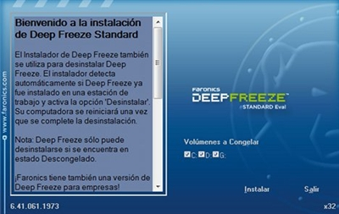
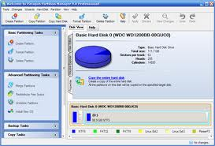
Fat/fat32 y sus ejenplo
Épocas aquellas si el sistema fat32 como usted por su experiencia ... que si es una buena opcion para formatear discos grandes en fat o fat32 .... aver si me explico,por ejenplo como el(C) y el (E),ejenplo,y me gustaria

Slide 5

Fat/fat32 y sus estrutura
El sector de arranque. Siempre es el primer sector de la partición (volumen) e incluye información básica, punteros a las demás secciones, y la dirección de la rutina de arranque del sistema operativo.
La región FAT. Contiene dos copias de la tabla de asignación de archivos (por motivos de seguridad). Estos son mapas de la partición, indicando qué clusters están ocupados por los archivos.
La región del directorio raíz. Es el índice principal de carpetas y archivos.
La región de datos. Es el lugar donde se almacena el contenido de archivos y carpetas. Por tanto, ocupa casi toda la partición. El tamaño de cualquier archivo o carpeta puede ser ampliado siempre que queden suficientes clusters libres. Cada ccluster no se ocupa por completo, su espacio remanente se desperdiciestá enlazado con el siguiente mediante un puntero. Si un determinado luster a.

